Slide 1
2015학년도 1학기 수강신청 매뉴얼
한국항공대 교무팀

Slide 2
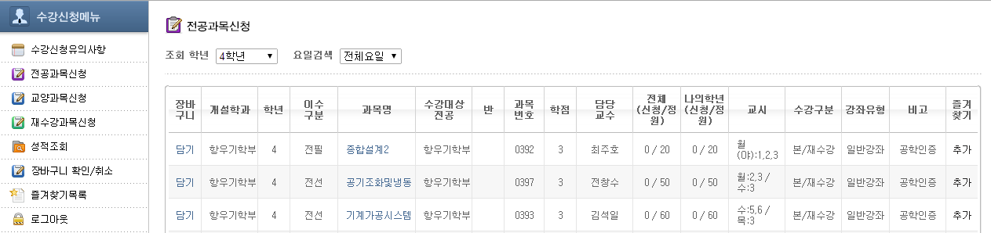
1. 수강(장바구니) 신청
장바구니를 통한 수강신청은 비선착순으로, 본전공 및 교양과목(본/재수강)을 대상으로 합니다.
중복시간 강의 담기, 동일과목 중복 담기, 수강제한학점 이상 담기 등 수강신청 제약 사항에 어긋나는 장바구니 담기는 불가합니다.
장바구니 기간 동안 수강하고자 하는 과목을 장바구니에 담아두면, 장바구니 기간 종료 후 학년별 제한인원 충족 여부에 따라 신청 확정 여부가 결정됩니다.
  해당과목을 장바구니에 담은 인원이 과목의 학년별 제한정원 이하인 경우 수강신청이 확정됩니다. (CASE2참고)
  학년 신청 인원이 제한인원을 1명이라도 초과하는 경우 해당 학년은 장바구니 신청을 통해서는 수강신청이 확정되지 않으며 , 본수강신청에서 다시 신청하여야 합니다.(CASE1참고)
  단, 신청인원이 제한인원을 초과하더라도 학부(과) 판단에 따라 수강신청이 확정 될 수도 있습니다.
장바구니 수강신청 확정 후의 여석은 학년별로 본수강신청으로 이전 됩니다.
[예시] 총제한인원이 100명, 1학년 제한인원 80명, 기타학년 제한인원 20명인 1학년 수업의 장바구니 수강신청 결과
Case | 내용 | 장바구니 수강신청 결과 | 본수강신청시 학년별 여석
1 | 1학년 신청자 90명, 기타학년 신청자 15명인 경우 (총 신청자 105명) | 1학년은 신청 실패, 기타학년은 신청 확정 (수강신청 확정인원 15명) | 1학년 80명, 기타학년 5명
2 | 1학년 신청자 5명, 기타학년 신청자 15명인 경우 (총 신청자 20명) | 모두 신청 확정 (수강신청 확정인원 20명) | 1학년 75명, 기타학년 5명
본수강신청시 편의를 위해 장바구니에 담은 과목은 즐겨찾기에도 동시에 추가 됩니다. (단, 재수강과목신청 메뉴에서 담은 과목은 제외)

Slide 3
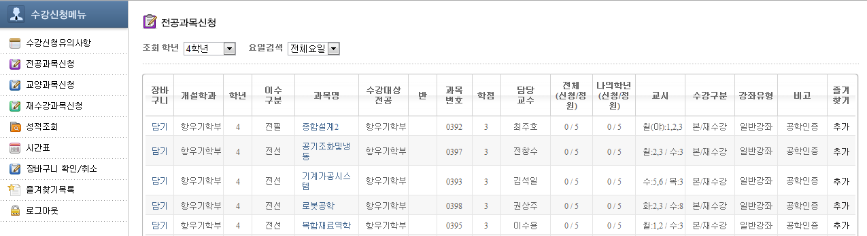
1-1. 수강(장바구니)신청 메뉴 설명
①
⑧
⑨
②
⑥
⑦
③
④
⑤
전공과목 신청 : 본인 전공과목 검색 및 담기 가능
교양과목 신청 : 교양 과목 검색 및 담기 가능
재수강과목 신청: 재수강 과목 검색 및 담기 가능 (재수강은 반드시 “재수강 과목 신청 메뉴”를 통해 신청해야 함)
장바구니 확인/취소 : 장바구니에 저장된 과목을 관리할 수 있는 메뉴
시간표 : 장바구니 담기한 과목에 대한 시간표 확인
수강대상 전공 : 수강대상 전공에 해당되지 않은 학생은 해당 과목 담기 불가
전체 (신청/정원) : 해당 과목의 총 제한인원 및 장바구니 총 신청인원
나의 학년(신청/정원) : 해당 과목에서 나의 학년에 배정된 정원 및 나의 학년 신청인원
즐겨찾기 : 관심강의를 즐겨찾기 목록에 15과목까지 추가할 수 있음 (단, 재수강과목은 즐겨찾기 이용 불가)

Slide 4
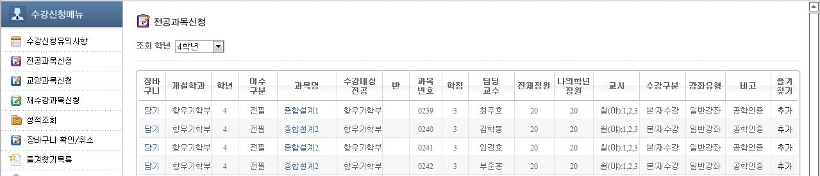
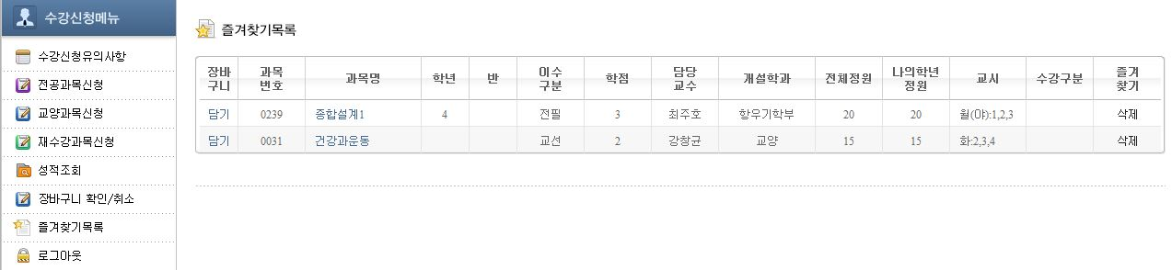
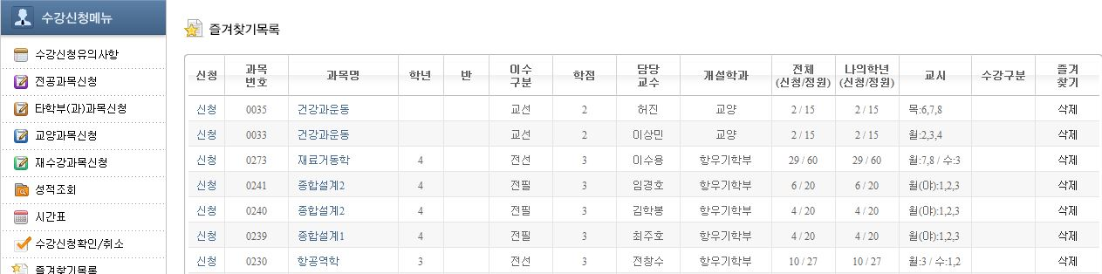
2. 즐겨찾기
즐겨찾기에서는 본인의 관심강의를 최대 15개까지(동일과목, 강의시간 중복 무관) 한 페이지에 모아 관리할 수 있습니다.
즐겨찾기에 저장된 과목들은 장바구니 기간 중 장바구니로 옮겨 담거나, 수강신청 기간 중 신청 버튼을 클릭하여 수강신청을 바로 진행할 수 있습니다. (단, 저장된 해당과목의 신청 기간이 아닐 때는 즐겨찾기 내 신청/담기 버튼이 활성화 되지 않습니다.)
재수강 과목은 즐겨찾기를 통한 담기, 신청이 불가합니다(동일교과 체크시 발생할 수 있는 오류를 방지하기 위해 기능 사용 제한)
본수강신청 시 빠른 수강신청을 위해, 즐겨찾기 메뉴를 활용하여 수강신청 하기 바랍니다.
<수강(장바구니)신청시 활용법>
관심과목들을 즐겨찾기에 모아두고 검토 후 장바구니로 담기 실행
<본수강신청시 활용법>
즐겨찾기 내에 저장해둔 과목의 신청 버튼을 빠르게 눌러 수강신청 진행

Slide 5
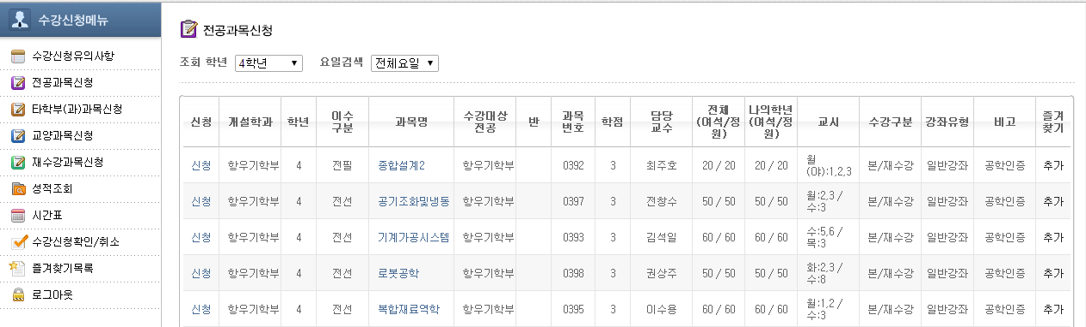
3. 본수강 신청
본수강 신청은 선착순으로 수강신청을 진행하며, 중복시간 및 동일과목의 수강신청이 불가합니다.
장바구니 수강신청 진행 후 남은 여석을 대상으로 수강신청하며, 본인에게 해당하는 정원 및 여석은 “나의 학년(여석/정원)”을 통해 확인 할 수 있습니다.
과목의 성격에 따라 수강신청 일정이 다릅니다. 해당 과목 수강신청 때가 아닌 경우 신청메뉴는 활성화되지 않고, 즐겨찾기 내 저장된 해당 과목의 신청도 불가합니다.
수강신청 시작시간, 타학부과목 신청 시작시간, 학년 제한 인원 종료 시점 등 “수강신청 세부 설정이 바뀌는 시점”에는 반드시 로그아웃 후 시간에 맞춰 다시 로그인해야 합니다.
빠른 수강신청을 위해 즐겨찾기 기능을 활용하여 수강신청하기 바랍니다.

Slide 6
3-1. 본수강신청 메뉴 설명
①
⑥
⑦
②
③
④
⑤
전공과목 신청 : 본인 전공과목 검색 및 신청 가능
타학부(과)과목 신청 : 타학부 과목 검색 및 신청 가능 (전체 과목 기간 (타학부과목 신청 가능 기간)에 활성화 됨)
교양과목 신청 : 교양 과목 검색 및 신청 가능
재수강과목 신청: 재수강 과목 검색 및 담기 가능 (재수강은 반드시 “재수강과목 신청” 메뉴를 통해 신청)
수강신청 확인/취소 : 수강신청된 과목을 확인/취소할 수 있는 메뉴
전체(여석/정원) : 해당 과목의 총 신청인원 및 여석 표기
나의 학년(여석/정원) : 해당 과목에서 내 학년에 배정된 제한인원과 그에 대한 여석을 표시함. 학년 제한이 끝나면 전체 정원과 동일해짐

Slide 7
끝

